Slide 1
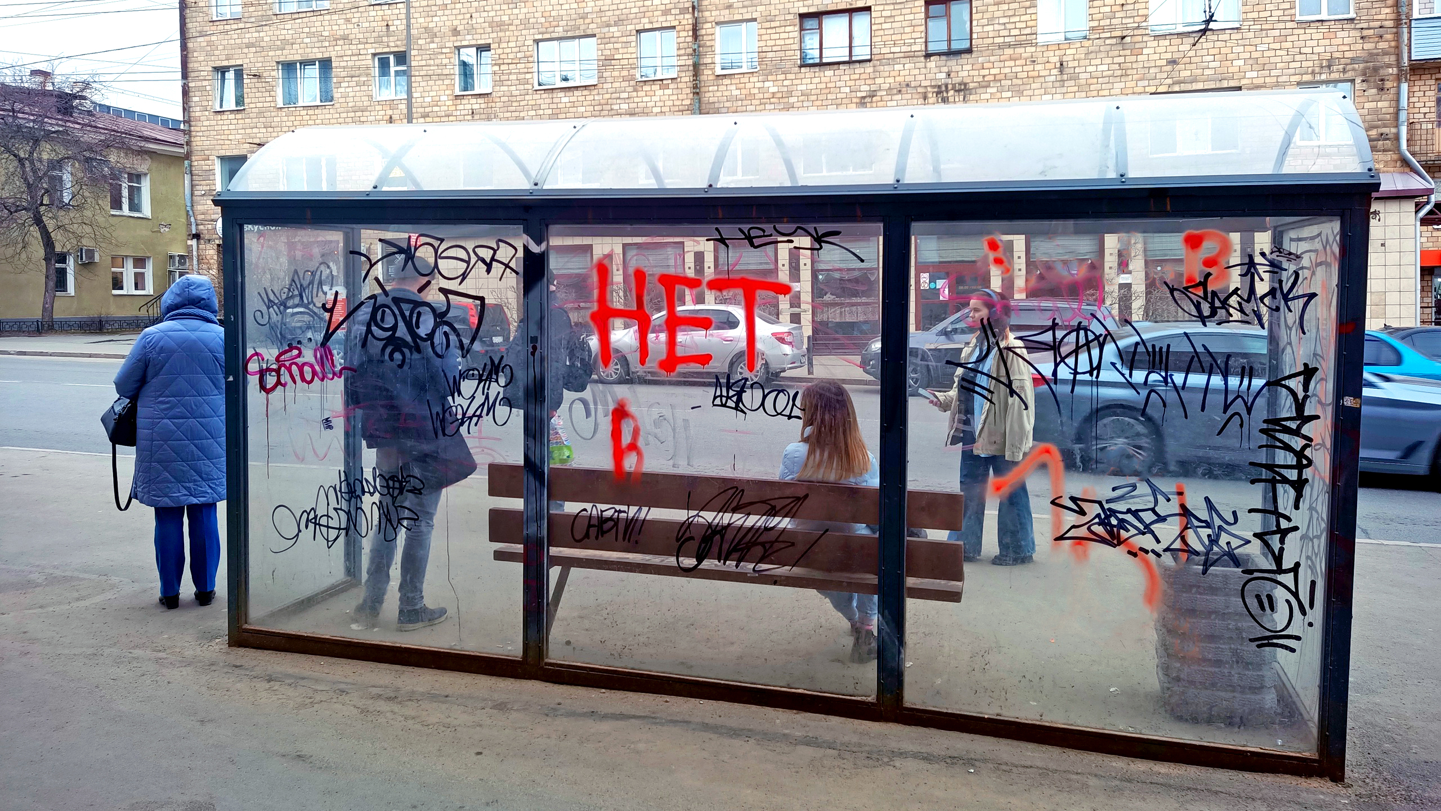
Вандальное поведение подростков

Slide 2
Понятие «вандализм»
Вандализм — одно из проявлений деструктивного поведения, направленный на порчу, уничтожение и разрушение каких-то объектов.

Slide 3
Как проявляется вандализм?
сломанные лавочки;
разбитые фонари;
перевёрнутые урны;
расписанные стены и памятники;
поваленные надгробия;
вытоптанные клумбы.
Каждое из таких действий имеет как экономические, так и социальные последствия.

Slide 4
Ответственность за вандализм
По российскому законодательству ответственность за вандализм наступает в 14 лет. До этого возраста за действия детей отвечают их родители.

Slide 5
«Профиль» вандала
Среднестатистический вандал — это юноша 11–13 лет, только вступающий в переходный возраст.
Вандализмом чаще занимаются мальчики, поскольку их меньше контролируют и у них больше физической силы, чтобы что-то сломать.

Slide 6
Причины стремления подростков к разрушению (биологические):
гормональная перестройка;
изменения тела;
незрелость мозга и нервной системы (подросток сначала делает, а потом думает);
непонимание себя и своих эмоций (приводит к самому простому выходу: что-то сломать, испортить, перевернуть).

Slide 7
Причины стремления подростков к разрушению (социальные):
1. Крик о помощи. Подросток не знает, что делать с новыми для него эмоциями. Ему кажется, что взрослые, стремясь поместить его в рамки норм и приличий, чрезмерно давят. Деструктивное поведение — это крик о помощи, крайние меры, чтобы обратить на себя внимание.
2. Проверка границ. Ребенок, вступая в период взросления, начинает проверять границы взрослых, в первую очередь, родителей и учителей. Он понимает, что уже не маленький, поэтому старые методы наказаний и запретов не работают. Ребёнок как будто спрашивает: «Что вы сделаете, если буду вести себя неподобающим образом?»

Slide 8
Причины стремления подростков к разрушению (социальные):
3. Самоутверждение. Подростковый возраст – это время, когда ребёнок ищет себя и пробует разные модели поведения. Ему может казаться, что бунт, бранные слова на стене или разбитый фонарь – это отличный способ показать крутизну.
4. Скука. Городские пространства предназначены для малышей и взрослых. В редком городе можно найти площадку или какое-то общественное место для подростков. Фактически они оказываются на улицах города, который не предназначен для них. Они не знают, чем себя занять, поэтому ломают, бьют и расписывают стены.
5. Гиперопека. Когда родители контролируют каждый шаг ребёнка и вся его жизнь сопряжена с запретами, он, стараясь вырваться из-под этой опеки, начинает вести асоциальный образ жизни, пробовать алкоголь и наркотики.

Slide 9
Причины стремления подростков к разрушению (социальные):
6. Пример родителей. Если родители обесценивают чужой труд, то ребёнок усваивает эти модели поведения, и в подростковом возрасте ведёт себя в соответствии с теми принципами, которые вложили в него родители. Особенно часто вандализмом занимаются подростки из дисфункциональных и неблагополучных семей, в которых детьми не занимаются.
7. Непонимание. Многие (не только дети и подростки) уверены, что общественные пространства никому не принадлежат, поэтому нет ничего страшного в том, чтобы сорвать цветок с клумбы или расписать стену. Они занимаются вандализмом не оттого, что хотят причинить вред или что-то испортить, просто не понимают, что общественное имущество и общественные пространства – это чей-то труд и общественные деньги.

Slide 10
Профилактика вандализма
Профилактика вандализма – комплексная работа родителей, педагогов и государства.
Задача заключается в том, чтобы направить подростков, сделать так, чтобы им было неинтересно ломать и крушить.

Slide 11
Содержание профилактической работы
1. Разговаривать с подростком. Да, это бывает сложно, потому что подросток считает себя достаточно взрослым для того, чтобы самому принимать решения. Но он все равно остается ребёнком и не может полностью просчитать последствия своих действий. И мы как взрослые должны запастись терпением и постараться найти подход к сыну или дочери. Если не получается разговорить ребенка, обращайтесь к психологу. Подходящего специалиста можно найти в школе или в одном из государственных центров помощи семьям.
2. Следить за собой. Проанализируйте, как вы ведете себя в сложных ситуациях. Если у ребёнка нет конструктивных примеров, он ведет себя так, как принято в семье. Возможно, его вандализм — это отражение вашего поведения.

Slide 12
Содержание профилактической работы
3. Учить выражать чувства конструктивно. То, что переживает ребёнок в подростковый период, напоминает шторм. На него обрушиваются новые, неизвестные ему эмоции. И он не знает, как с ними справляться. Научите его разбираться в себе и своих эмоциях, помогите выражать их безопасным для себя и окружающих способом (например, в случае агрессии можно рисовать, дышать или считать).
4. Искать безопасный досуг. Подростку жизненно необходимо выплёскивать энергию. Предложите ему записаться в театральный кружок или спортивную секцию (например, на плавание), сходить в водный или пеший поход и др. Начните кататься на роликах летом и на лыжах зимой. Поищите в городе кружки и клубы по интересам. Возможно, ребенка заинтересует клуб настольных игр или литературный кружок. Если ваш город небольшой и ребёнок не может найти подходящего для себя занятия, организуйте его вместе.

Slide 13
Содержание профилактической работы
5. Ослабить контроль. Покажите ребёнку, что вы ему доверяете. Перестаньте контролировать каждый шаг и не заставляйте отчитываться. Обсудите разные ситуации и их последствия. Договоритесь о том, как подросток будет вести себя, если попадёт в неприятную ситуацию. Обязательно скажите, что в любом случае придёте ему на помощь, а взрослым считается тот человек, который не только принимает решения, но и отвечает за эти решения.
6. Показать работу других. Запишитесь волонтёром на городской субботник или фестиваль. Это поможет понять, что любое общественное мероприятие и пространство базируется на труде других людей. Когда ребёнок своими руками покрасит лавочку или уберёт мусор, он 10 раз подумает перед тем, как написать то самое слово на заборе.

